Slide 1
TRƯỜNG ĐẠI HỌC DUY TÂN – KHOA SAU ĐẠI HỌC
BÀI TIỂU LUẬN MÔN MẠNG VÀ TRUYỀN DỮ LIỆU NÂNG CAO
ỨNG DỤNG CHĂM SÓC KHÁCH HÀNG BẰNG SMS
Hướng dẫn: PGS.TS. Nguyễn Gia Như – Thực hiện: Phạm Minh Tuấn – Lớp: K22MCS

Slide 2
MỞ ĐẦU
Tìm hiểu về kiến thức môn Mạng và truyền dữ liệu
1
LÝ DO CHỌN ĐỀ TÀI
Áp dụng kiến thức đã học để thực hiện các dự án thực tế
2
Ứng dụng nền tảng dữ liệu sẵn có để xây dựng ứng dụng
3

Slide 3
BỐ CỤC CỦA TIỂU LUẬN
CHƯƠNG I
Tìm hiểu về cổng RS232
CHƯƠNG II
Tìm hiểu về hoạt động bán hàng
CHƯƠNG III
Giới thiệu ứng dụng SMS Smart Care
CHƯƠNG IV
Kết luận và hướng phát triển

Slide 4
GIỚI THIỆU CỔNG RS232
CHƯƠNG I

Slide 5
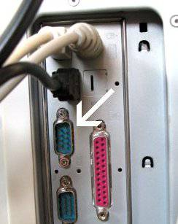
KHÁI NIỆM HỆ CHUYÊN GIA
RS232 là một chuẩn giao tiếp nối tiếp dùng định dạng không đồng bộ.
Kết nối nhiều nhất là 2 thiết bị, chiều dài kết nối lớn nhất là 12.7m đến 25.4m.
Tốc độ truyền khoảng 20 Kbits/s nhưng đôi khi tốc độ đạt mức 115Kbit/s với một số thiết bị đặc biệt.
Chuẩn RS232 có 2 phiên bản là RS232B và RS232C nhưng hiện nay chỉ còn phiên bản RS232C vì có nhiều ưu điểm hơn và hiện nay vẫn được sử dụng khá phổ biến.

Slide 6
ĐẶC ĐIỂM CỦA CHUẨN RS232
Khả năng chống nhiễu của cổng nối tiếp rất cao.
Các thiết bị ngoại vi có thể tháo lắp ngay cả khi máy tính đang hoạt động.
Có điện áp nguồn nên có thể tận dụng làm nguồn nuôi cho các thiết bị đơn giản.
Mức điện áp giới hạn là từ -12V đến +12V
Tốc độ truyền nhận dữ liệu đặt đến 100bps và thậm chí hơn.
Trở kháng tải từ 3000Ω đến 7000Ω.
Tốc độ truyền nhận dữ liệu có liên quan mật thiết đến chiều dài dây cáp.
Giá trị Baud hay dùng: 9600, 19200, 28800, 38400…. 56600, 115200 bps

Slide 7
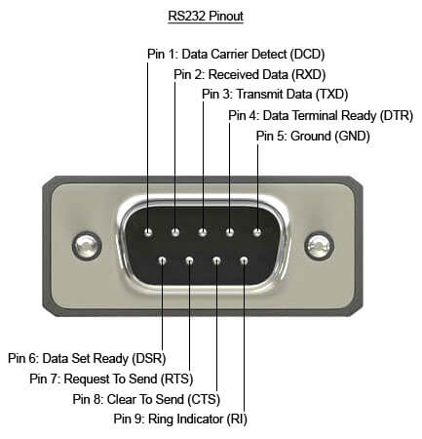
SƠ ĐỒ CHÂN CỦA CỔNG RS232 (1)
Chân 1: Data Carrier Detect (DCD): Phát tín hiệu truyền dữ liệu.
Chân 2: Receive Data (RxD): Nhận dữ liệu
Chân 3: Transmit Data (TxD): Truyền dữ liệu
Chân 4: Data Termial Ready (DTR): Đầu cuối dữ liệu sẵn sàng được kích hoạt bởi bộ phận khi muốn truyền dữ liệu
Chân 5: Singal Ground (SG): Mass của tín hiệu

Slide 8
SƠ ĐỒ CHÂN CỦA CỔNG RS232 (2)
Chân 6: Data Set Ready (DSR): Dữ liệu sẵn sàng, được kích hoạt bởi bộ truyền khi nó sẵn sàng nhận dữ liệu.
Chân 7: Request to Send (RTS): Yêu cầu gửi, bộ truyền đặt đường này lên mức hoạt động khi sẵn sàng truyền dữ liệu.
Chân 8: Clear To Send (CTS): Xóa để gửi, bộ nhận đặt đường này lên mức kích hoạt động để thông báo cho bộ truyền là nó sẵn sàng nhận tín hiệu
Chân 9: Ring Indicate (RI): Báo chuông cho biết là bộ nhận đang nhận tín hiệu rung chuông.

Slide 9
TRUYỀN DỮ LIỆU QUA CỔNG RS232
Truyền dữ liệu qua cổng nối tiếp RS232 được thực hiện không đồng bộ.
Tại một thời điểm chỉ có một bit được truyền.
Bộ truyền gửi một bit bắt đầu (bit start) để thông báo cho bộ nhận biết một kí tự sẽ được gửi đến trong lần truyền bit tiếp theo. Bit này luôn bắt đầu bằng mức 0, tiếp theo đó là các bit dữ liệu (bits data) được gửi dưới dạng mã ASCII (có thể là 5,6,7 hay 8 bit dữ liệu). Sau đó là một Parity bit (kiểm tra bit chẵn, lẻ hay không) và cuối cùng là bit dừng (bit stop) có thể là 1,1.5 hay 2 bit dừng.

Slide 10
GIỚI THIỆU HOẠT ĐỘNG BÁN HÀNG
CHƯƠNG II

Slide 11
QUY TRÌNH BÁN HÀNG
Chuẩn bị, lên kế hoạch sản phẩm và khách hàng
Tìm kiếm khách hàng
Tư vấn giải đáp và chốt đơn hàng
Giới thiệu sản phẩm và thuyết phục khách hàng
Tiếp cận khách hàng
1
2
3
4
5

Slide 12
QUY TRÌNH HẬU MÃI
Tùy theo quy định của doanh nghiệp nhưng quá trình hậu mãi có thể gồm các bước sau đây:
Gửi thư hoặc tin nhắn cảm ơn khách hàng tham quan và mua sắm
Gửi tin nhắn kích hoạt bảo hành (nếu có)
Thu thập phản hồi của khách hàng sau khi trải nghiệm sản phẩm
Gửi tin nhắn hoặc thông báo các thông tin hữu ích đến khách hàng
Quảng bá sản phẩm mới, cung cấp thông tin ưu đãi tới khách hàng

Slide 13
ỨNG DỤNG SMS MART CARE
CHƯƠNG III

Slide 14
GIỚI THIỆU SMS SMART CARE
Ứng dụng SMS Smart Care là ứng dụng hỗ trợ doanh nghiệp gửi thông tin SMS đến khách hàng. Theo chiều ngược lại, khách hàng có thể gửi tin nhắn SMS để tra cứu thông tin bảo hành của sản phẩm.
SMS Smart Care sử dụng thiết bị GSM Moderm có gắn sim điện thoại để gửi và nhận tin nhắn.
SMS Smart Care phát triển trên nền tảng Microsoft .Net Framework 4.0, sử dụng ngôn ngữ C# và các thành phần liên quan. Ứng dụng bao gồm 2 phần sau:
SMS Smart Care App chạy trên desktop để quản lý tin nhắn
SMS Smart Care Service chạy ngầm để tự động nhận và gửi tin nhắn

Slide 15
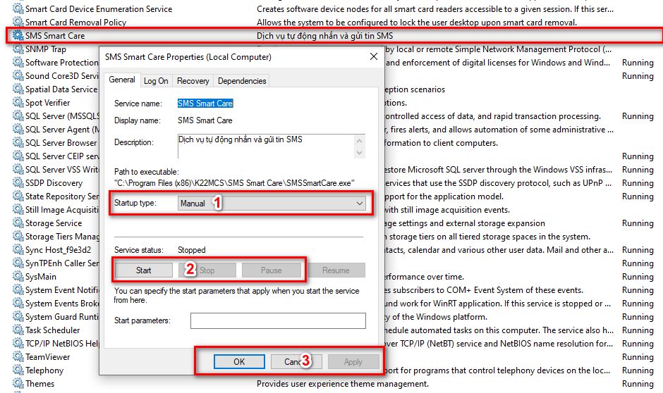
KÍCH HOẠT SMS SMART CARE SERVICES
Ứng dụng được cài đặt dưới dạng Windows Service của máy có gắn thiết bị GSM moderm qua cổng RS232 có 2 chức năng chính như sau:
Gửi tin nhắn tự động
Nhận tin nhắn từ SIM
Để kích hoạt ứng dụng ta kích đôi vào SMS Smart Care, chọn Statup type là Automatic, bấm nút Start sau đó chọn Apply.

Slide 16
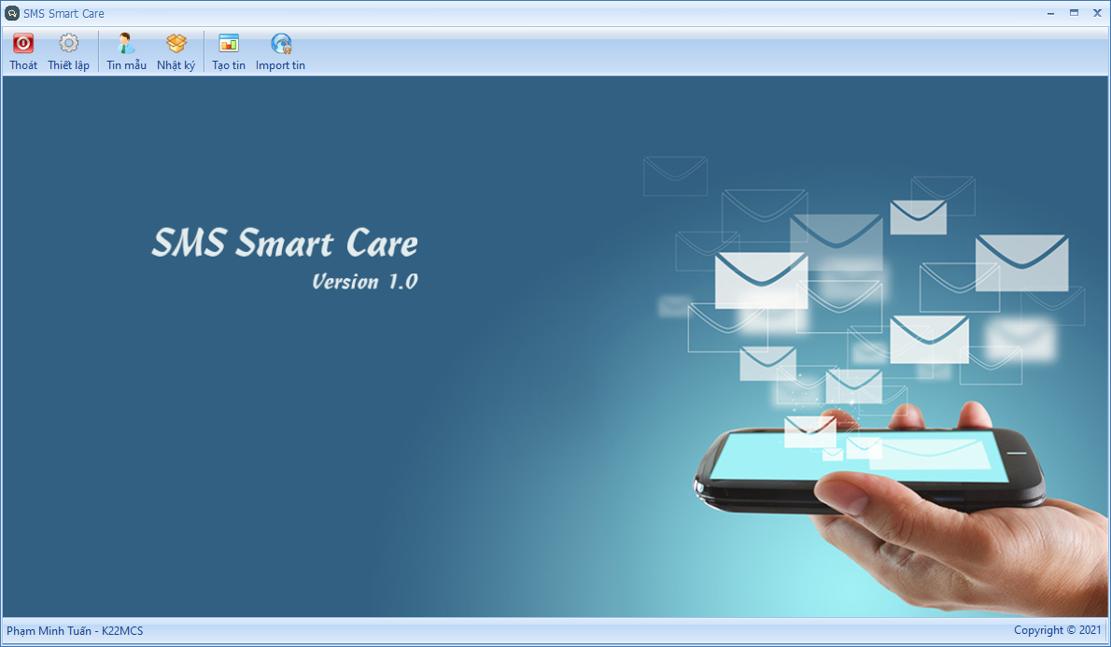
ỨNG DỤNG SMS SMART CARE APP
Có 4 chức năng chính của ứng dụng như sau:
Tin nhắn mẫu
Tạo tin nhắn
Import tin nhắn
Nhật ký tin nhắn

Slide 17
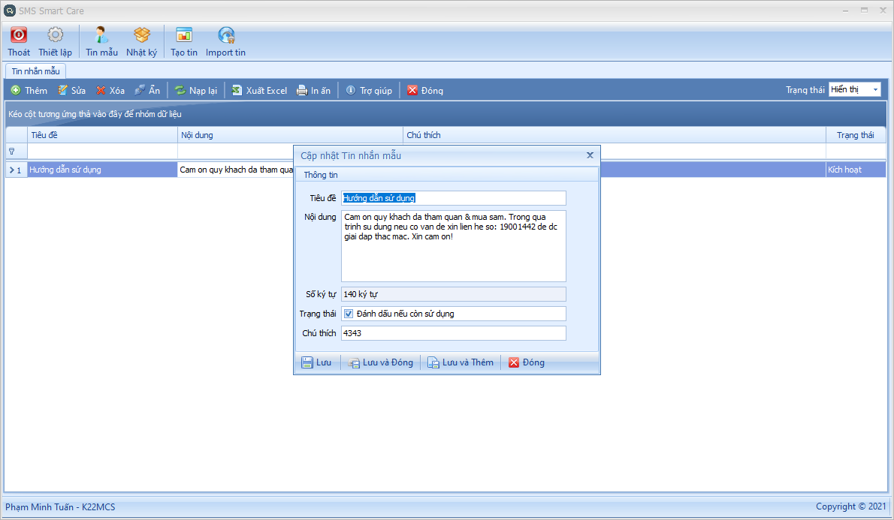
QUẢN LÝ TIN NHẮN MẪU
Dùng để tạo ra các nội dung mẫu để sử dụng trong quá trình tạo tin nhắn.
Từ cửa sổ giao diện chính kích vào nút Tin mẫu để truy cập

Slide 18
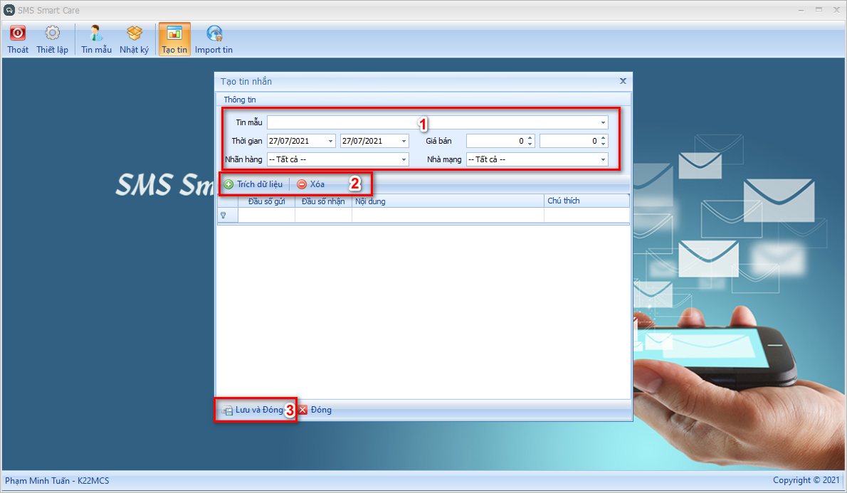
TẠO TIN NHẮN TỪ DỮ LIỆU BÁN H
Dựa vào ứng dụng Quản lý kinh doanh của doanh nghiệp. Từ dữ liệu ta có thể khai thác theo từng mục đích nhắn tin.
Bấm Trích dữ liệu để tạo ra danh sách người nhận tin nhắn.
Bấm Lưu và Đóng để ứng dụng lưu vào danh sách mục Tin nhắn đi.

Slide 19
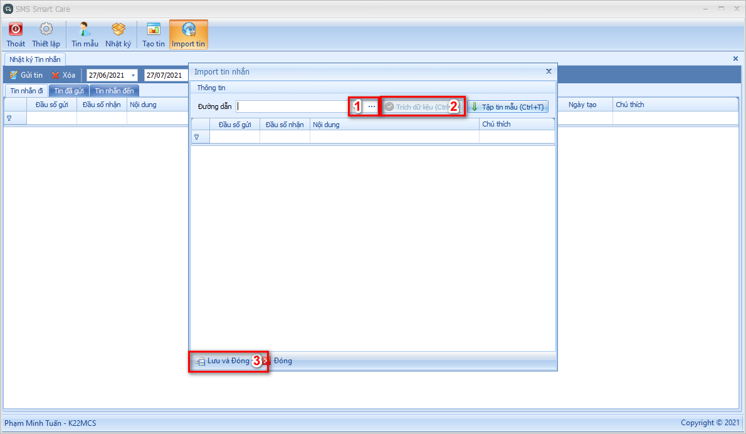
IMPORT TIN NHẮN TỪ EXCEL
Tạo ra tin nhắn từ tập tin Excel có cấu trúc.
Bấm Trích dữ liệu để lấy dữ liệu từ tập tin excel ra danh sách người nhận tin nhắn.
Bấm Lưu và Đóng để ứng dụng lưu vào danh sách mục Tin nhắn đi.

Slide 20
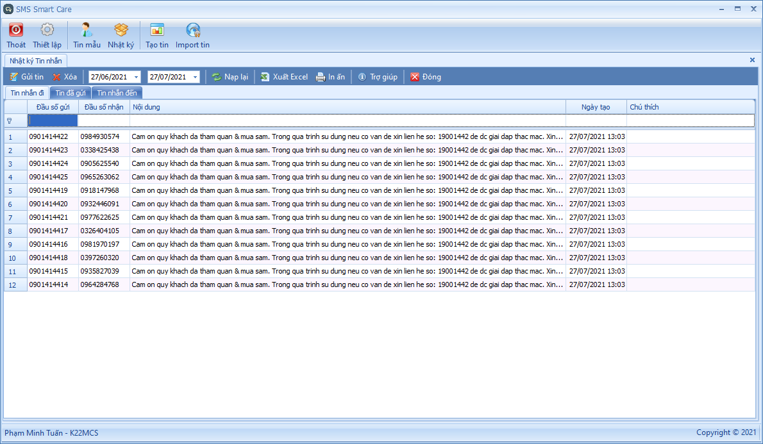
NHẬT KÝ TIN NHẮN
Tin nhắn đi: hiển thị tin nhắn chưa gửi hoặc gửi nhưng bị lỗi.
Tin đã gửi: danh sách tin nhắn đã gửi thanh công.
Tin nhắn đến: danh sách tin nhắn nhận được từ SIM của thiết bị.

Slide 21
KẾT LUẬN & HƯỚNG PHÁT TRIỂN
CHƯƠNG IV

Slide 22
KẾT LUẬN
Nắm bắt được lý thuyết và nguyên lý hoạt động của cổng giao tiếp RS232
Tìm hiểu được nguyên lý kinh doanh hàng hóa, hiểu được nhu cầu thực tế để triển khai ứng dụng.
Phát triển được ứng dụng hoạt động tốt, thực nghiệm trên tập dữ liệu đáp ứng yêu cầu đề ra.

Slide 23
HƯỚNG PHÁT TRIỂN
Tìm hiểu thêm kiến thức về mạng và truyền dữ liệu để tối ưu ứng dụng
Tìm hiểu thêm kiến thức về các phương pháp maketing hiện đại.
Thêm nhiều tính năng mới trong ứng dụng để hỗ trợ người người dùng cuối

Slide 24
XIN CHÂN THÀNH CẢM ƠN

